Slide 1
Chapter 04 테이블과 폼 양식

Slide 2
01 테이블 태그
02 폼 양식

Slide 3
<table> 태그의 사용법을 익힌다.
테이블에서 셀을 병합하는 방법을 익힌다.
폼 양식의 폼 사용법을 익힌다.

Slide 4
1. 테이블 태그
1.1 테이블 만들기 - <table>
<table>, <tr>, <td> 태그
  <table> : 테이블 전체를 만들 때 사용
  <tr> : 행을 나타낼 때 사용
  <td> : 열을 나타낼 때 사용

Slide 5
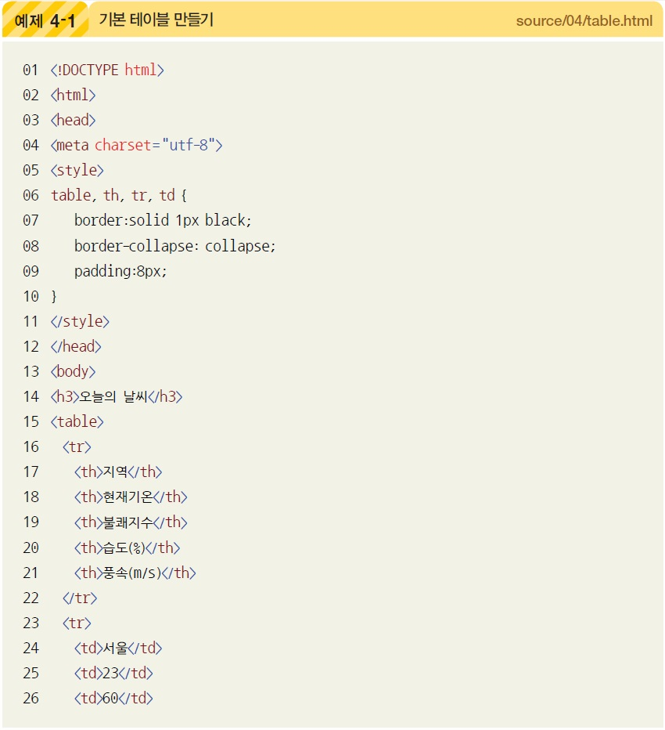
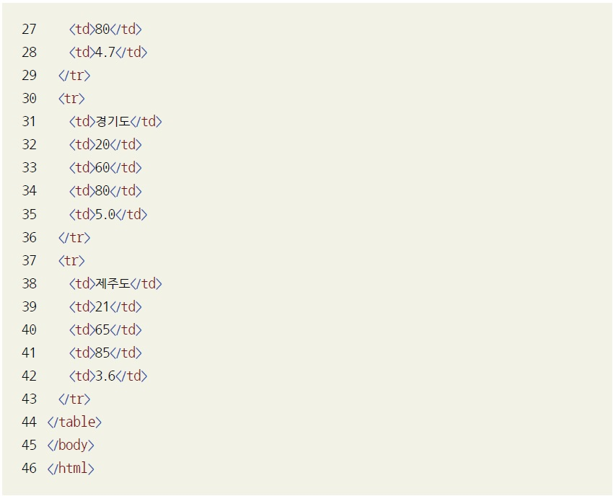
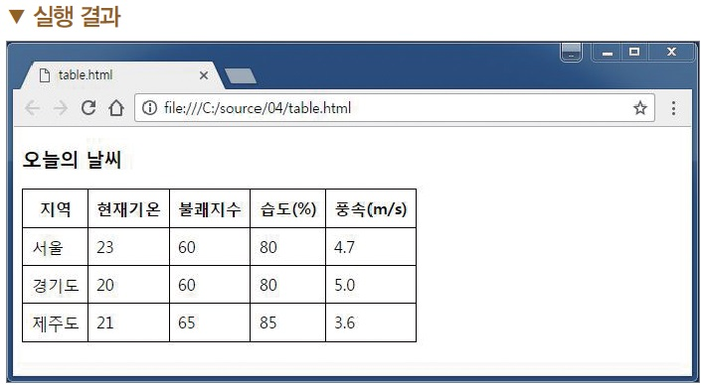
1. 테이블 태그
1.1 테이블 만들기 - <table>

Slide 6
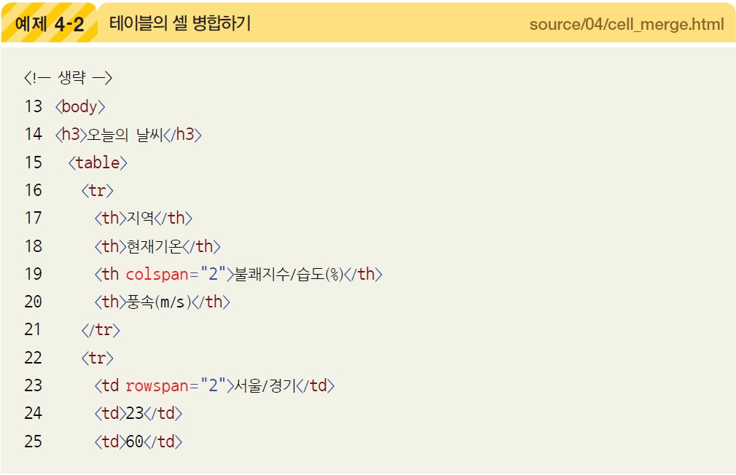
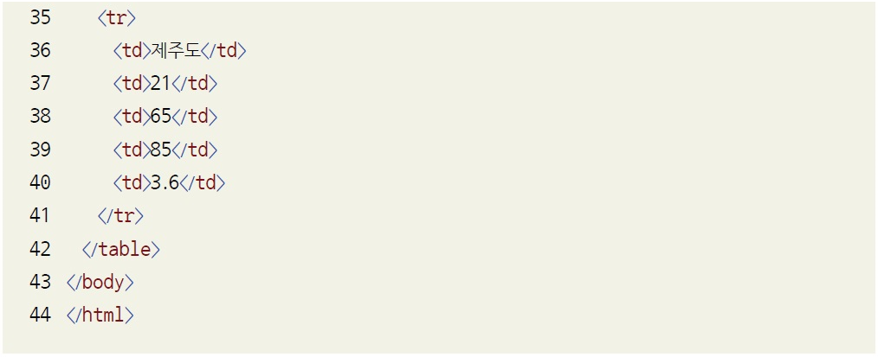
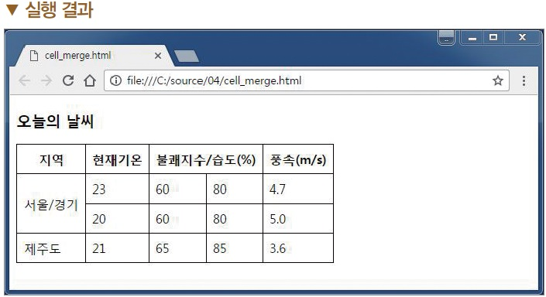
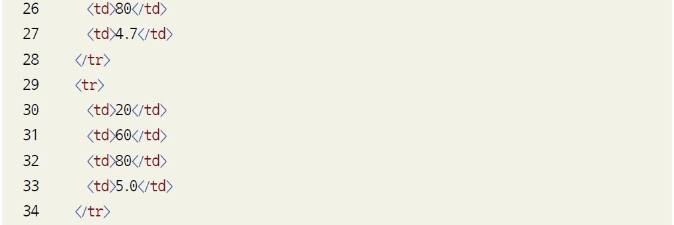
1. 테이블 태그
1.2 셀 병합하기

Slide 7
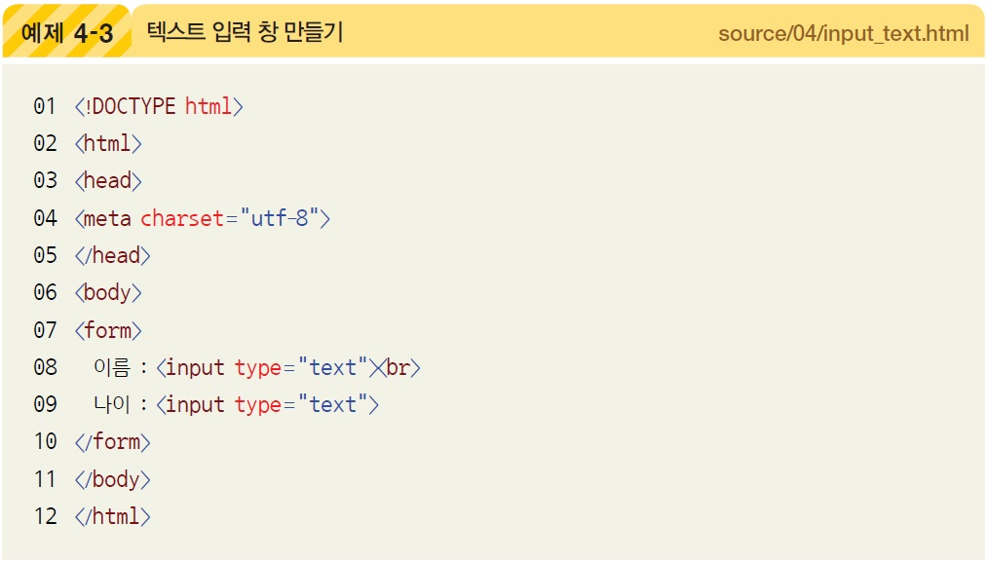
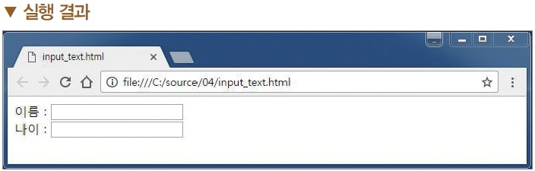
2. 폼 양식
2.1 텍스트 입력 창 만들기

Slide 8
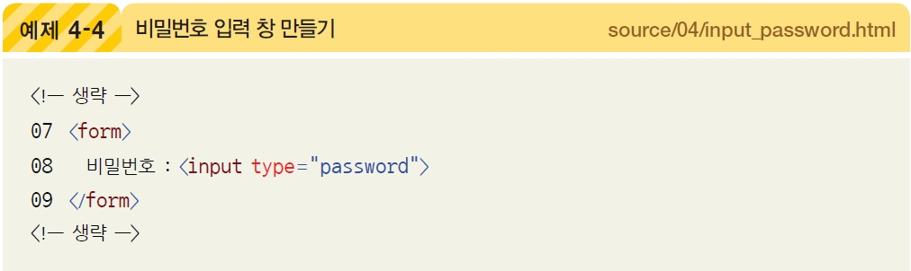
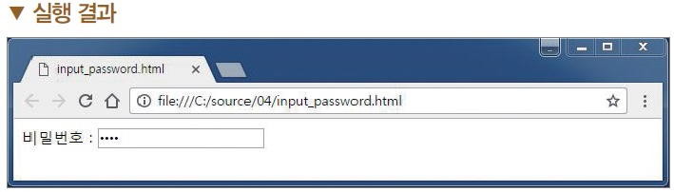
2. 폼 양식
2.2 비밀번호 입력 창 만들기
비밀번호 입력 창
  보안을 위해 사용자가 입력하는 비밀번호를 *로 표시

Slide 9
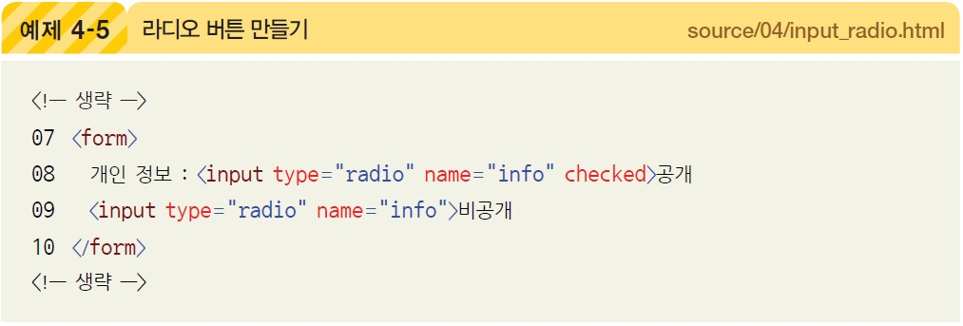
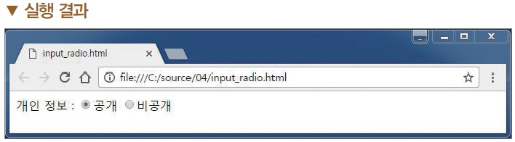
2. 폼 양식
2.3 라디오 버튼 만들기
라디오 버튼
  여러 항목 중 하나를 선택

Slide 10
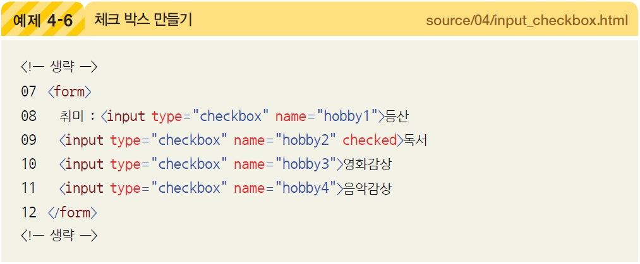
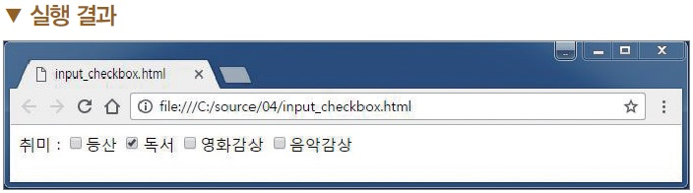
2. 폼 양식
2.4 체크 박스 만들기
체크 박스
  여러 항목을 동시에 선택

Slide 11
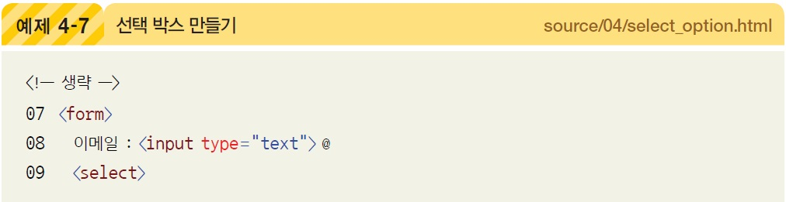
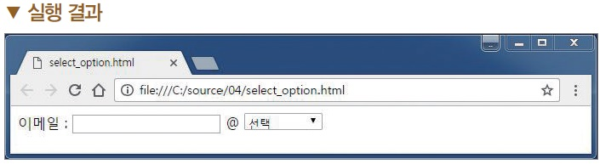
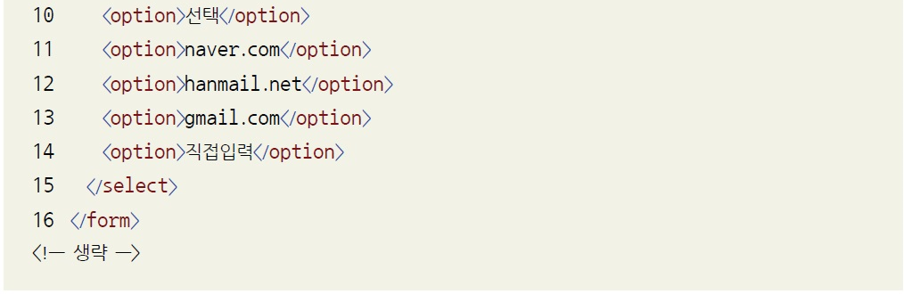
2. 폼 양식
2.5 선택 박스 만들기
<select>와 <option> 태그
  선택 박스를 만들 때 사용

Slide 12
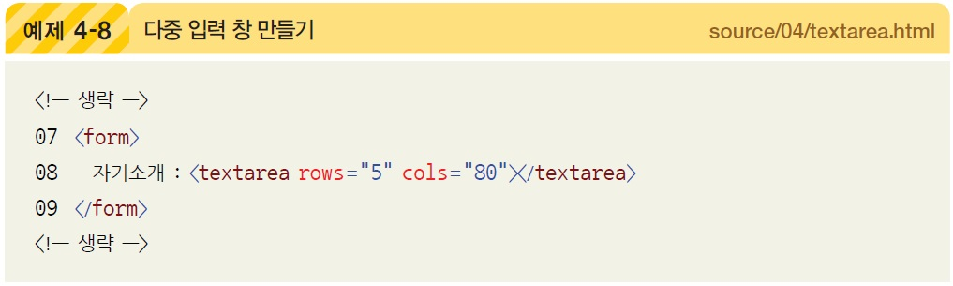
2. 폼 양식
2.6 다중 입력 창 만들기
다중 입력 창
  여러 줄의 텍스트를 입력할 때 사용
  rows 속성은 입력 창의 높이를, cols 속성은 너비를 의미

Slide 13
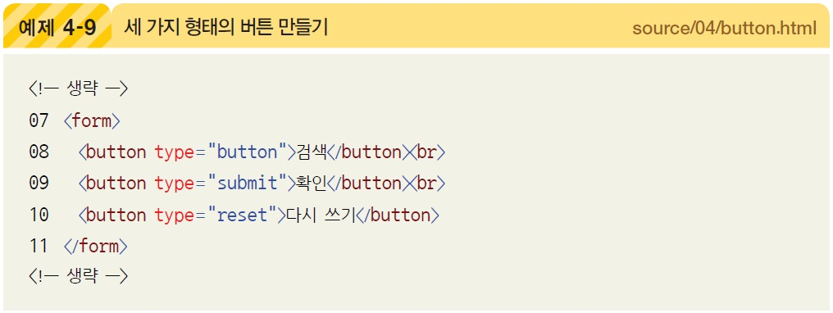
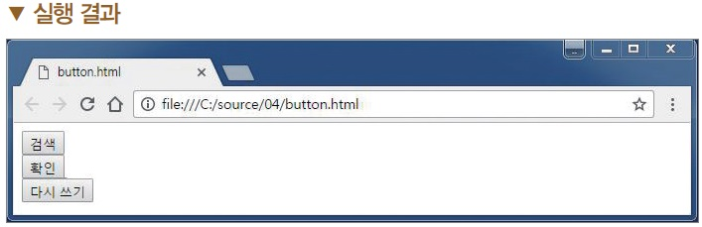
2. 폼 양식
2.7 세 가지 형태의 버튼 만들기

Slide 14
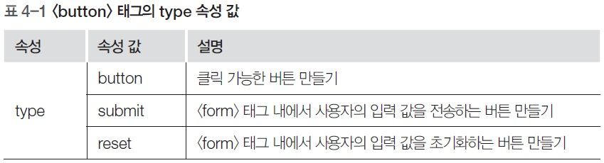
2. 폼 양식
2.7 세 가지 형태의 버튼 만들기
<button> 태그

Slide 15
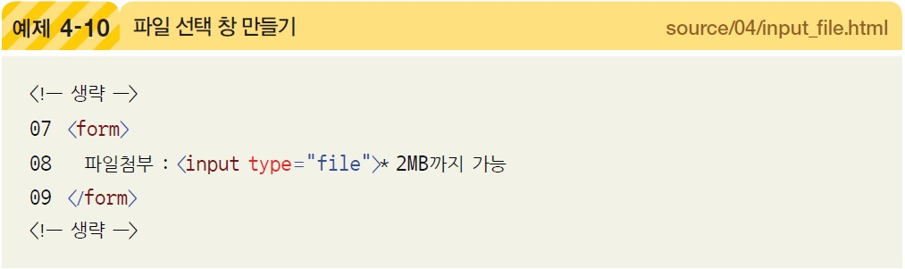
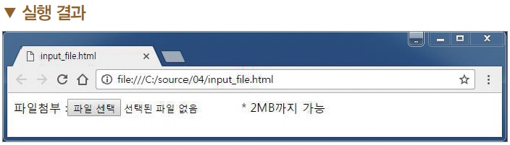
2. 폼 양식
2.8 파일 선택 창 만들기

Slide 16
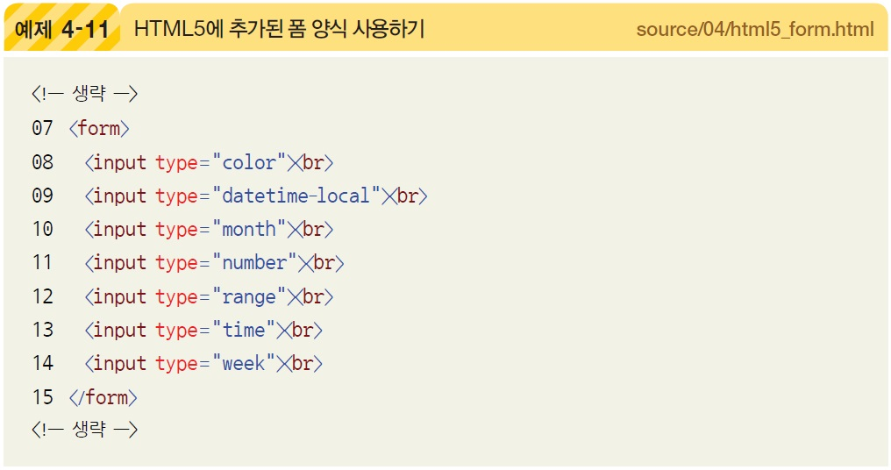
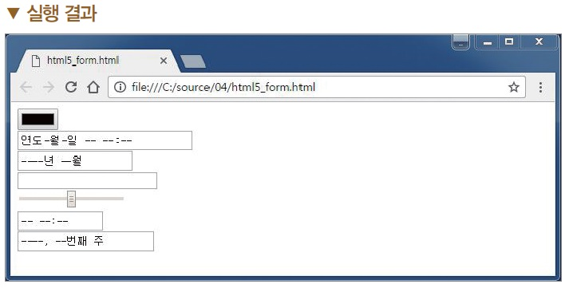
2. 폼 양식
2.9 HTML 폼 양식 사용하기

Slide 17
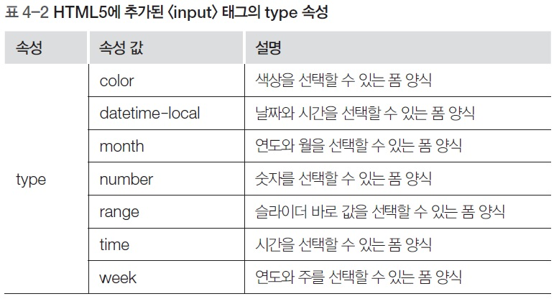
2. 폼 양식
2.9 HTML 폼 양식 사용하기
<input> 태그

